Slide 1
第二章 线性表
线性表
顺序表
链表
顺序表与链表的比较

Slide 2
线性表
定义： n（≥0）个数据元素的有限序列，记作（a₁, …a_{i-1}, a_{i}, a_{i+1},…, a_{n}）
其中,a_{i} 是表中数据元素，n 是表长度。
特点:
同一线性表中元素具有相同特性。
相邻数据元素之间存在序偶关系。
除第一个元素外，其他每一个元素有一个且仅有一个直接前驱。
除最后一个元素外，其他每一个元素有一个且仅有一个直接后继。

Slide 3
顺序表
  定义：将线性表中的元素相继存放在一个连续的存储空间中。
  存储结构：数组。
  特点：线性表的顺序存储方式。
  存取方式：顺序存取,随机存取
  顺序存储结构示意图
0 1 2 3 4 5
45 89 90 67 40 78

Slide 4
顺序表的存储方式：
LOC(a _{i+1}) = LOC( a _{i} )+l
LOC(a _{i}) = LOC(a₁)+(i-1)*l
1 2 … i … … … n
a₁ a₂ … a _{i} … … … a_{n}
a a+l … a+(i-1)*l … … … a+(n-1)*l idle

Slide 5
顺序表（SeqList）的类型定义
#define ListSize 100 //最大允许长度
typedef int ListData;
typedef struct {
ListData * data; //存储空间基址
int length; //当前元素个数
} SeqList;
SeqList a;
a.data[1]

Slide 6
顺序表基本运算
初始化
void InitList ( SeqList & L ) {
L.data = ( ListData * ) malloc
( ListSize * sizeof ( ListData ) );
if ( L.data == NULL ) {
printf ( “存储分配失败!\n” );
exit (1);
}
L.length = 0;
}

Slide 7
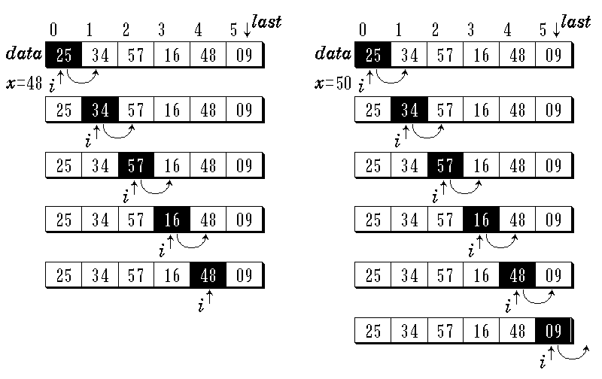
顺序搜索图示
x = 48 x = 50

Slide 8
按值查找：找x在表中的位置，若查找成功，返回表项的位置，否则返回-1
int Find ( SeqList &L, ListData x ) {
int i = 0;
while ( i < L.length && L.data[i] != x )
i++;
if ( i < L.length ) return i;
else return -1;
}

Slide 9

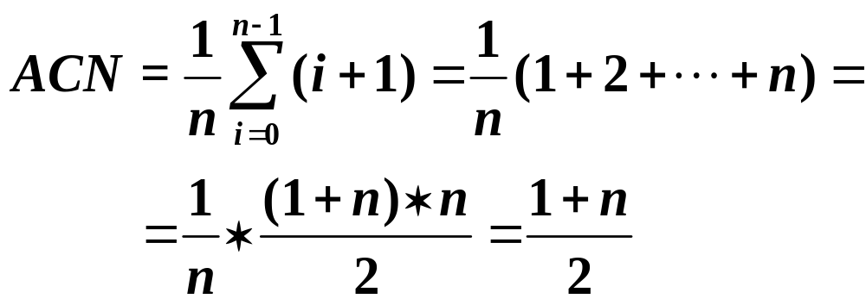
      搜索成功
      若搜索概率相等，则
      搜索不成功 数据比较 n 次

Slide 10
按值查找：判断x是否在表中
int IsIn ( SeqList &L, ListData x )
{ int i = 0, found=0;
while ( i < L.length &&!found )
if(L.data[i] != x ) i++;
else found=1;
return found;
}

Slide 11
求表的长度
int Length ( SeqList & L ) {
return L.length;
}
提取函数：在表中提取第 i 个元素的值
ListData GetData ( SeqList &L, int i ) {
if ( i >= 0 && i < L.length )
return L.data[i];
else printf ( “参数 i 不合理！\n” );
}

Slide 12
按值查找：寻找x的后继
int Next ( SeqList &L, ListData x ) {
int i = Find(L,x);
if ( i >0 && i < L.length ) return i+1;
else return -1;
}
寻找x的前驱
int Previous ( SeqList &L, ListData x ) {
int i = Find(L,x);
if ( i >0 && i < L.length ) return i-1;
else return -1;
}

Slide 13
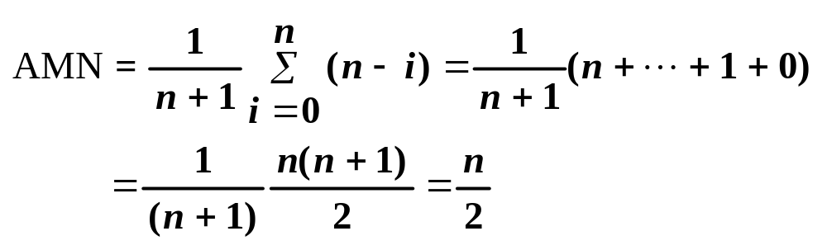
插入
0 1 2 3 4 5 6 7
25 34 57 16 48 09 63 ……
i
插入 x
50
0 1 2 3 4 5 6 7
25 34 57 50 16 48 09 63 ……
50
顺序表插入时，平均数据移动次数AMN在各表项
插入概率相等时

Slide 14
顺序表的插入
int Insert ( SeqList &L, ListData x, int i ) {
//在表中第 i 个位置插入新元素 x
if (i < 0 || i > L.length || L.length == ListSize)
return 0; //插入不成功
else {
for ( int j = L.length; j > i; j-- )
L.data[j] = L.data[j -1];
L.data[i] = x; L.length++; return 1; //插入成功
}
}

Slide 15
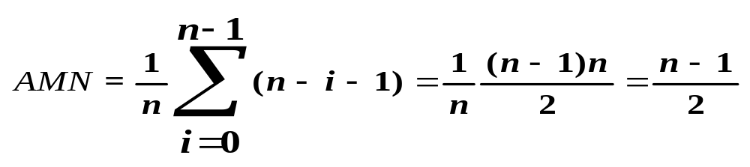
删除
16
25 34 57 50 16 48 09 63 ……
删除 x
0 1 2 3 4 5 6 7
25 34 57 50 48 09 63 ……
顺序表删除平均数据移动次数AMN在各表项
删除概率相等时

Slide 16
顺序表的删除
int Delete ( SeqList &L, ListData x ) {
//在表中删除已有元素 x
int i = Find (L, x); //在表中查找 x
if ( i >= 0 ) {
L.length -- ;
for ( int j = i; j < L.length; j++ )
L.data[j] = L.data[j+1];
return 1; //成功删除
}
return 0; //表中没有 x
}

Slide 17
顺序表的应用:集合的“并”运算
void Union ( SeqList &A, SeqList &B ) {
int n = Length ( A );
int m = Length ( B );
for ( int i = 0; i < m; i++ ) {
int x = GetData ( B, i ); //在B中取一元素
int k = Find (A, x); //在A中查找它
if ( k == -1 ) //若未找到插入它
{ Insert ( A, x, n ); n++; }
}
}

Slide 18
集合的“交”运算
void Intersection ( SeqList &A, SeqList &B ) {
int n = Length ( A );
int m = Length ( B );
int i = 0;
while ( i < n ) {
int x = GetData ( A, i ); //在A中取一元素
int k = Find ( B, x ); //在B中查找它
if ( k == -1 ) { Delete ( A, i ); n--; }
else i++; //未找到在A中删除它
}
}

Slide 19
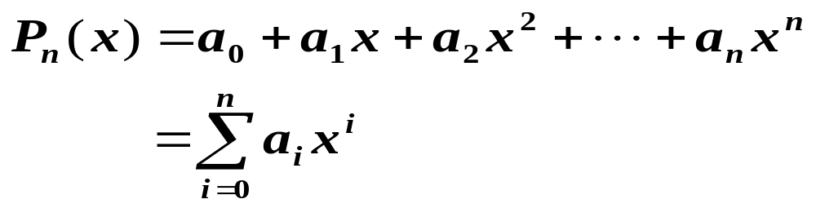
多项式 (Polynomial)
n阶多项式P_{n}(x)有n+1项。
  系数 a₀, a₁, a₂, …, a_{n}
  指数 0, 1, 2, …, n。按升幂排列

Slide 20
多项式(Polynomial)的抽象数据类型
class Polynomial {
public:
Polynomial ( ); //构造函数
int operator ! ( ); //判断是否零多项式
Coefficient Coef (Exponent e);
Exponent LeadExp ( ); //返回最大指数
Polynomial Add (Polynomial poly);
Polynomial Mult (Polynomial poly);
float Eval ( float x); //求值
}

Slide 21
创建power类，计算x的幂
#include <iostream.h>
class power {
double x;
int e;
double mul;
public:
power (double val, int exp);
double get_power ( ) { return mul; }
};

Slide 22
power::power (double val, int exp) {
//按val值计算乘幂
x = val; e = exp; mul = 1.0;
if (exp == 0 ) return;
for ( ; exp>0; exp--) mul = mul * x;
}
main ( ) {
power pwr ( 1.5, 2 );
cout << pwr.get_power ( ) << “\n”;
}

Slide 23
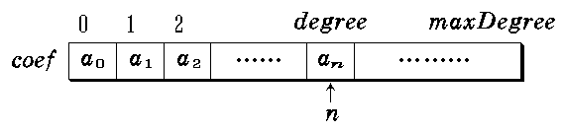
多项式的存储表示
第一种： private:
(静态数 int degree;
组表示) float coef [maxDegree+1];
P_{n}(x)可以表示为：
pl.degree = n
pl.coef[i] = a_{i}, 0 ≤ i ≤ n

Slide 24
第二种：private:
(动态数 int degree;
组表示) float * coef;
Polynomial::Polynomial (int sz) {
degree = sz;
coef = new float [degree + 1];
}
以上两种存储表示适用于指数连续排列的多项式。但对于指数不全的多项式如P₁₀₁(x) = 3 + 5x⁵⁰ - 14x¹⁰¹, 不经济。

Slide 25
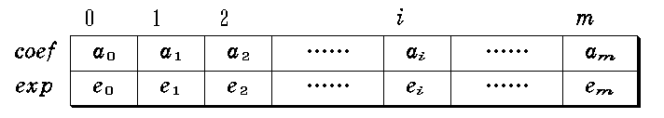
第三种：
class Polynomial;
class term { //多项式的项定义
friend Polynomial;
private:
float coef; //系数
int exp; //指数
};

Slide 26
class Polynomial { //多项式定义
public:
……
private:
static term termArray[MaxTerms]; //项数组
static int free; //当前空闲位置指针
// term Polynomial::termArray[MaxTerms];
// int Polynomial::free = 0;
int start, finish; //多项式始末位置
}

Slide 27
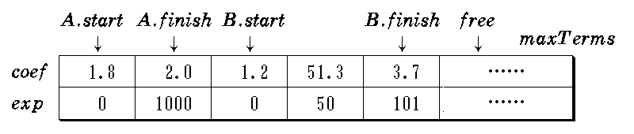
A(x) = 2.0x¹⁰⁰⁰+1.8
B(x) = 1.2 + 51.3x⁵⁰ + 3.7x¹⁰¹
两个多项式存放在termArray中

Slide 28
两个多项式的相加
结果多项式另存
扫描两个相加多项式，若都未检测完：
  若当前被检测项指数相等，系数相加。若未变成 0，则将结果加到结果多项式。
  若当前被检测项指数不等，将指数小者加到结果多项式。
若有一个多项式已检测完，将另一个多项式剩余部分复制到结果多项式。

Slide 29
Polynomial Polynomial::Add ( Polynomial B ) {
Polynomial C;
int a = start; int b = B.start; C.start = free;
float c;
while ( a <= finish && b <= B.finish )
Switch ( compare ( termArray[a].exp,
termArray[b].exp) ) { //比较对应项指数
case ‘=’ : //指数相等
c = termArray[a].coef +
termArray[b].coef;
if ( c ) NewTerm ( c, termArray[a].exp );
a++; b++; break;

Slide 30
case '>' :
NewTerm ( termArray[b].coef,
termArray[b].exp );
b++; break;
case '<':
NewTerm ( termArray[a].coef,
termArray[a].exp );
a++;
}
for ( ; a<=finish; a++ ) //a未检测完时
NewTerm ( termArray[a].coef,
termArray[a].exp );

Slide 31
for ( ; b<=B.finish; b++ ) //b未检测完时
NewTerm ( termArray[b].coef,
termArray[b].exp );
C.finish = free-1;
return C;
}

Slide 32
在多项式中加入新的项
void Polynomial::NewTerm ( float c, int e ) {
//把一个新的项加到多项式C(x)中
if ( free >= maxTerms ) {
cout << "Too many terms in polynomials”
<< endl;
return;
}
termArray[free].coef = c;
termArray[free].exp = e;
free++;
}

Slide 33
链表（Linked List）
链表是线性表的链接存储表示
单链表
静态链表
循环链表
双向链表

Slide 34
单链表(Singly Linked List)
  定义：用一组地址任意的存储单元存放线性表中的数据元素。
  例如：线性表ZHOU,ZHAO,SUN,WU,WANG,ZHANG,LI
表中节点位置
6
5
7
2
4
1
3
存储地址
1
7
13
19
25
31
37
数据域 | 指针域
ZHANG | 13
WANG | 1
LI | null
ZHAO | 37
WU | 7
ZHOU | 19
SUN | 25
头指针
31

Slide 35
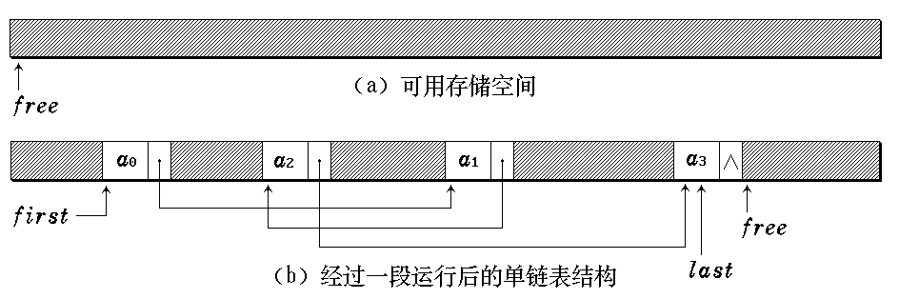
单链表的存储映像

Slide 36
单链表结构
  每个元素由结点(Node)构成, 它包括两个
  域:数据域Data和指针域Link
data link
Node
  存储结构：链式存储结构
  特点：存储单元可以不连续。
  存取方式：顺序存取。

Slide 37
单链表的类型定义
typedef char ListData;
typedef struct node { //链表结点
ListData data; //结点数据域
struct node * link; //结点链域
} ListNode;
typedef ListNode * LinkList; //链表头指针
LinkList first; //链表头指针

Slide 38
单链表的基本运算
插入（三种情况）
  第一种情况：在第一个结点前插入
newnode->link = first ;
first = newnode;
newnode
newnode
first
first
（插入前） （插入后）

Slide 39
  第二种情况：在链表中间插入
  newnode->link = p->link;
p->link = newnode；
newnode
newnode
p
p
(插入前) (插入后)

Slide 40
  第三种情况：在链表末尾插入
  newnode->link = p->link;
p->link = newnode；
newnode
newnode
∧
p
p
∧
(插入前) (插入后)

Slide 41
算法描述
int Insert ( LinkList& first, ListData x, int i ) {
//在链表第 i 个结点处插入新元素 x
ListNode * p = first; int k = 0;
while ( p != NULL && k < i -1 )
{ p = p->link; k++; } //找第 i-1个结点
if ( p == NULL && first != NULL ) {
printf ( “无效的插入位置!\n” );//终止插入
return 0;
}
ListNode * newnode = //创建新结点
(ListNode *) malloc ( sizeof (ListNode) );

Slide 42
newnode->data = x;
if ( first == NULL || i == 1 ) { //插入空表或非空表第一个结点之前
newnode->link = first;//新结点成为第一个结点
if(first==NULL)last=newnode;//若是空表，表尾指针指向新结点
first = newnode;
}
else {//插在表中间或末尾
newnode->link = p->link;
if(p->link ==NULL)last=newnode;
p->link = newnode;
}
return 1;
}

Slide 43
删除
在单链表中删除a_{i}结点
q = p->link;
p->link = q->link;
删除前
a_{i-1}
a_{i}
a_{i+1}
p
删除后
a_{i-1}
a_{i}
a_{i+1}
…
p
q

Slide 44
int Delete ( LinkList& first, int i ) {
//在链表中删除第 i 个结点
ListNode *p, *q;
if ( i == 0 ) //删除表中第 1 个结点
{ q = first; first = first->link; }
else {
p = first; int k = 0;
while ( p != NULL && k < i-1 )
{ p = p->link; k++; } //找第 i-1个结点

Slide 45
if ( p == NULL || p->link == NULL ) {//找不到第
i-1个结点
printf ( “无效的删除位置!\n” );
return 0;
}
else {//删除中间结点或尾结点元素
q = p->link;
p->link = q->link;
}
if (q==last) last=p;//删除表尾结点
k= q->data; free ( q ); return k; //取出被删结点数据并释放q
}
}

Slide 46
带表头结点的单链表
表头结点位于表的最前端，本身不带数据，仅标志表头。
设置表头结点的目的:
  简化链表操作的实现。
first
a₁
a_{n}
^
first
^
非空表 空表

Slide 47
插入
q->link = p->link;
p->link = q;
插入前
插入后
first
first
p
p
表头
q
q
first
^
first
表尾
p
p
q
q
^

Slide 48
p
插入
p
表中
q
q

Slide 49
int Insert (LinkList first, ListData x, int i ) {
//将新元素 x 插入在链表中第 i 号结点位置
ListNode * p = Locate ( first, i-1 );
if ( p == NULL ) return 0; //参数i值不合理返回0
ListNode * newnode = //创建新结点
(ListNode *) malloc (sizeof (ListNode) );
newnode->data = x;
newnode->link = p->link; //链入
p->link = newnode;
return 1;
}

Slide 50
删除
q = p->link;
p->link = q->link;
delete q;
删除前
first
first
^
删除后
first
^
first
p
q
p
q
(非空表）
(空表）

Slide 51
int delete ( LinkList first, int i ) {
//将链表第 i 号元素删去
ListNode * p, * q
p = Locate ( first, i-1 ); //寻找第i-1个结点
if ( p == NULL || p->link == NULL)
return 0;//i值不合理或空表
q = p->link;
p->link = q->link; //删除结点
free ( q ); //释放
return 1;
}

Slide 52
前插法建立单链表
从一个空表开始，重复读入数据：
  生成新结点
  将读入数据存放到新结点的数据域中
  将该新结点插入到链表的前端
直到读入结束符为止。
first
^
first
q
^
q

Slide 53
LinkList createListF ( void ) {
char ch; ListNode *q;
LinkList head = //建立表头结点
(LinkList) malloc (sizeof (ListNode));
head->link = NULL;
while ( (ch = getchar( ) ) != ‘\n’ ) {
q = (ListNode *) malloc (sizeof(ListNode));
q->data = ch; //建立新结点
q->link = head->link; //插入到表前端
head->link = q;
}
return head;
}

Slide 54
后插法建立单链表
每次将新结点加在链表的表尾；
尾指针r ,总是指向表中最后一个结点，新结点插在它的后面；
first
^
^
r
first
^
^
q
r

Slide 55
LinkList createListR ( void ) {
char ch;
LinkList head = //建立表头结点
(LinkList) malloc (sizeof (ListNode));
ListNode *q, *r = head;
while ( (ch = getchar( ) ) != ‘\n’ ) {
q = (ListNode *) malloc (sizeof(ListNode));
q->data = ch; //建立新结点
r ->link = q; r =q; //插入到表末端
}
r ->link = NULL;
return head;
}

Slide 56
单链表清空
void makeEmpty ( LinkList first ) {
//删去链表中除表头结点外的所有其它结点
ListNode *q;
while ( first->link != NULL ) {//当链不空时，循环逐个删去所有结点
q = first->link; first->link = q->link;
free( q ); //释放
}
last=first;
}

Slide 57
计算单链表长度
int Length ( LinkList first ) {
ListNode *p = first->link; //指针 p 指示第一个结点
int count = 0;
while ( p != NULL ) { //逐个结点检测
p = p->link; count++;
}
return count;
}

Slide 58
按值查找
ListNode * Find ( LinkList first, ListData value ) {
//在链表中从头搜索其数据值为value的结点
ListNode * p = first->link;
//指针 p 指示第一个结点
while ( p != NULL && p->data != value )
p = p->link;
return p;
}

Slide 59
按序号查找（定位）
ListNode * Locate ( LinkList first, int i ) {
//返回表中第 i 个元素的地址
if ( i < 0 ) return NULL;
ListNode * p = first; int k = 0;
while ( p != NULL && k < i )
{ p = p->link; k++; } //找第 i 个结点
if ( k == i ) return p; //返回第 i 个结点地址
else return NULL;
}

Slide 60
静态链表
用一维数组描述线性链表
0
1
2
3
4
5
6
 | 1
ZHANG | 2
WANG | 3
LI | 4
ZHAO | 5
WU | -1
0
1
2
3
4
5
6
 | 1
ZHANG | 2
WANG | 6
LI | 5
ZHAO | 5
WU | -1
CHEN | 3
修改前
（插入chen,删除zhao)修改后

Slide 61
定义
const int MaxSize = 100; //静态链表大小
typedef int ListData;
typedef struct node { //静态链表结点
ListData data;
int link;
} SNode;
typedef struct { //静态链表
SNode Nodes[MaxSize];
int newptr; //当前可分配空间首地址
} SLinkList;

Slide 62
链表空间初始化
void InitList ( SLinkList* SL ) {
SL->Nodes[0].link = -1;
SL->newptr = 1; //当前可分配空间从 1 开始
//建立带表头结点的空链表
for ( int i = 1; i < MaxSize-1; i++ )
SL->Nodes[i].link = i+1; //构成空闲链接表
SL->Nodes[MaxSize-1].link = -1;
//链表收尾
}

Slide 63
在静态链表中查找具有给定值的结点
int Find ( SLinkList SL, ListData x ) {
int p = SL.Nodes[0].link; //指针 p 指向链表第一个结点
while ( p != -1 )//逐个查找有给定值的结点
if ( SL.Nodes[p].data != x)
p = SL.Nodes[p].link;
else break;
return p;
}

Slide 64
在静态链表中查找第 i 个结点
int Locate ( SLinkList SL, int i ) {
if ( i < 0 ) return -1;//参数不合理
int j = 0, p = SL.Nodes[0].link;
while ( p != -1 && j < i ) {//循环查找第 i 号结点
p = SL.Nodes[p].link;
j++;
}
if ( i == 0 ) return 0;
return p;
}

Slide 65
在静态链表第 i 个结点处插入一个新结点
int Insert ( SLinkList* SL, int i, ListData x ) {
int p = Locate ( SL, i-1 );
if ( p == -1 ) return 0; //找不到结点
int q = SL->newptr; //分配结点
SL->newptr = SL->Nodes[SL->newptr].link;
SL->Nodes[q].data = x;
SL->Nodes[q].link = SL.Nodes[p].link;
SL->Nodes[p].link = q; //插入
return 1;
}

Slide 66
在静态链表中释放第 i 个结点
int Remove ( SLinkList* SL, int i ) {
int p = Locate ( SL, i-1 );
if ( p == -1 ) return 0; //找不到结点
int q = SL->Nodes[p].link; //第 i 号结点
SL->Nodes[p].link = SL->Nodes[q].link;
SL->Nodes[q].link = SL->newptr; //释放
SL->newptr = q;
return 1;
}

Slide 67
循环链表 (Circular List)
特点:最后一个结点的 link 指针不为NULL，而是指向头结点。只要已知表中某一结点的地址，就可搜寻所有结点的地址。
存储结构:链式存储结构
带表头结点的循环链表
first
a₀
a₁
a_{n-1}
(非空表)
first
(空表)

Slide 68
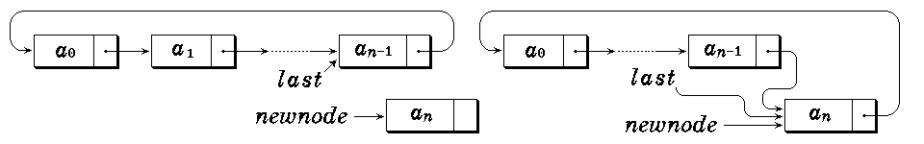
循环链表的插入

Slide 69

约瑟夫问题
用循环链表求解约瑟夫问题
n 个人围成一个圆圈，首先第1个人从1开始一个人一个人顺时针报数, 报到第m个人，令其出列。然后再从下一个人开始，从1顺时针报数，报到第m个人，再令其出列，…，如此下去, 直到圆圈中只剩一个人为止。此人即为优胜者。
例如 n = 8 m = 3

Slide 70
约瑟夫问题的解法
#include <iostream.h>
#include “CircList.h”
void Josephus ( int n, int m ) {
for ( int i=0; i<n-1; i++ ) { //执行n-1次
for ( int j=0; j<m-1; j++ ) Next ( );
//数m-1个人
cout << “Delete person ” <<
getData ( ) << endl;
Remove ( ); //删去
}
}

Slide 71
void main ( ) {
CircList<int> clist;
int n, m;
cout << “Enter the Number of Contestants?”;
cin >> n >> m;
for ( int i=1; i<=n; i++ ) clist.insert (i); //形成约
瑟夫环
clist.Josephus (n, m); //解决约瑟夫问题
}

Slide 72

多项式及其相加
在多项式的链表表示中每个结点增加了一个数据成员link，作为链接指针。
优点是：
  多项式的项数可以动态地增长，不存在存储溢出问题。
  插入、删除方便，不移动元素。

Slide 73
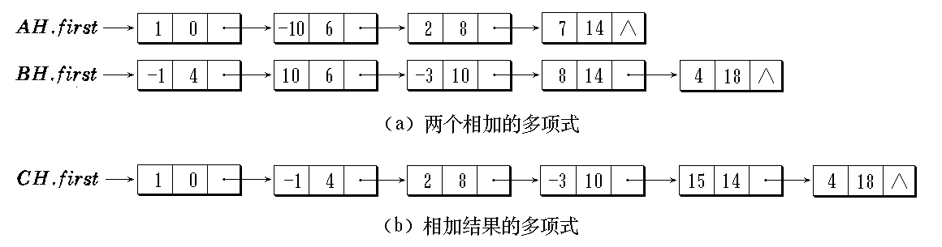
多项式链表的相加
AH = 1 - 10x⁶ + 2x⁸ +7x¹⁴
BH = - x⁴ + 10x⁶ - 3x¹⁰ + 8x¹⁴ +4x¹⁸

Slide 74
Polynomial operator + ( const Polynomial
& ah, const Polynomial & bh ) {
Term *pa, *pb, *p;
ListIterator<Element> Aiter ( ah.poly );
ListIterator<Element> Biter ( bh.poly );
//建立两个多项式对象 Aiter、 Biter
pa = pc = Aiter.First ( ); // pa 检测指针
p = pb = Biter.First ( ); // pb 检测指针
pa = Aiter.Next ( ); pb = Biter.Next( );
// pa, pb 越过表头结点
delete p;

Slide 75
while ( Aiter.NotNull ( ) && Biter.NotNull ( ) )
switch ( compare ( pa→exp, pb→exp ) ) {
case '=' :
pa→coef = pa→coef + pb→coef;
p = pb; pb = Biter. Next ( ); delete p; p将要被删除的指针
if ( !pa→coef ) {
p = pa; pa = Aiter.Next ( );
delete p;
}
else {
pc→link = pa; pc = pa;
pa = Aiter.Next ( );
}
break;

Slide 76
case ‘>' : pc→link = pb; pc = pb;
pb = Biter.Next ( ); break;
case ‘<' :
pc→link = pa; pc = pa;
pa = Aiter.Next ( );
}
if ( Aiter.NotNull ( ) ) pc→link = pa;
else pc→link = pb;
return ah;
}

Slide 77

双向链表 (Doubly Linked List)
双向链表结点结构：
prior data next
指向直接前驱 指向直接后继
first
first
非空表 空表

Slide 78
双向循环链表的定义
typedef int ListData;
typedef struct dnode {
ListNode data;
struct dnode * prior, * next;
} DblNode;
typedef DblNode * DblList;

Slide 79
建立空的双向循环链表
void CreateDblList ( DblList & first ) {
first = ( DblNode * ) malloc
( sizeof ( DblNode ) );
if ( first == NULL )
{ print ( “存储分配错!\n” ); exit (1); }
first->prior = first->next = first;
//表头结点的链指针指向自己
}

Slide 80
计算双向循环链表的长度
int Length ( DblList first ) {
//计算带表头结点的双向循环链表的长度
DblNode * p = first->next;
int count = 0;
while ( p != first )
{ p = p->next; count++; }
return count;
}

Slide 81

双向循环链表的插入 (非空表)
q->prior = p;
q->next = p->next;
p->next = q;
q->next->prior = q;
在结点 *p 后插入25
first
31
48
15
p
first
31
48
25
15
p
q

Slide 82
双向循环链表的插入 (空表)
q->prior = p;
q->next = p->next;
p->next = q;
q->next->prior = q;
在结点 *p 后插入25
first
first
25
p
p
q

Slide 83
int Insert ( DblList first, int i, ListData x ) {
DblNode * p = Locate ( first, i-1 );
//指针定位于插入位置
if ( p == first && i != 1) return 0;
DblNode * q = ( DblNode * ) malloc
( sizeof ( DblNode ) ); //分配结点
q->data = x;
q->prior = p; p->next->prior = q;
//在前驱方向链入新结点
q->next = p->next; p->next = q;
//在后继方向链入新结点
return 1;
}

Slide 84
双向循环链表的删除
p->next->prior = p->prior;
p->prior->next = p->next;
first
31
48
15
p
删除48
first
(非空表)
31
15

Slide 85
双向循环链表的删除
31
first
p
删除31
p->next->prior = p->prior;
p->prior->next = p->next;

Slide 86
int Remove ( DblList first, int i ) {
DblNode * p = Locate ( first, i );
//指针定位于删除结点位置
if ( p == first ) return 0;
p->next->prior = p->prior;
p->prior->next = p->next;
//删除结点 p
free ( p ); //释放
return 1;
}

Slide 87
顺序表与链表的比较
基于空间的比较
存储分配的方式
  顺序表的存储空间是静态分配的
  链表的存储空间是动态分配的
存储密度 = 结点数据本身所占的存储量/结点结构所占的存储总量
  顺序表的存储密度 = 1
  链表的存储密度 < 1

Slide 88
顺序表与链表的比较
基于时间的比较
存取方式
  顺序表可以随机存取，也可以顺序存取
  链表是顺序存取的
插入/删除时移动元素个数
  顺序表平均需要移动近一半元素
  链表不需要移动元素，只需要修改指针

Slide 89
结 束

